Slide 1


WALMART
Team :
Soukaina CHAKOUR
Hajiba MOUTIA
Abdelmoula ELBOUHALI
Walid CHOUKRI
Dao Pascal SOUMAHORO
Taha LAKHDARI
Supervisor:
GUESSOUS Maryam

Slide 2

1
Introduction
01
Exploratory data analysis
02
Cleaning
PLAN
03
Preprocessing
04
Machine learning modeling
05
Best model predection
06
Conclusion
07

Slide 3
2
01
01
Exploratory data analysis
02
1- introduction
Cleaning
03
Preprocessing
04
Machine learning modeling
05
Best model predection
06
Conclusion
07
Notes:
Le monde de la grande distribution est très sensible à une bonne compréhension des habitudes d'achat des consommateurs, et à l'identification des tendances saisonnières, donc pour répondre à ces besoins, ce secteur adopte dans sa stratégie supply Chain une partie essentielle basée sur la prédiction des ventes, en effet cette prévision permet de manipuler la gestion des stocks , afin d’éviter à la fois des lignes de produits vides ou à l’inverse des over stock périssable.
Alors pour exactement le même but et puisque le thème de la gestion et d’optimisation s ’inscrit dans notre domaine des études, on a donc choisi de travaillé dans notre projet sur l’une des grande sociéte de distribution multinationale pour faire des prédiction de ventes dans ses différents magasin et diffèrent départements localisés dans différentes régions
Notre projet est donc WALMART SALES FORECASTING

Slide 4
3
Introduction
01
02
2- Exploratory data analysis
Cleaning
03
Preprocessing
04
Machine learning modeling
05
Best model predection
06
Conclusion
07

Slide 5

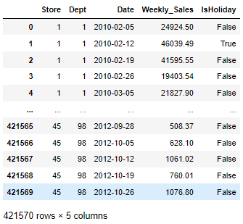
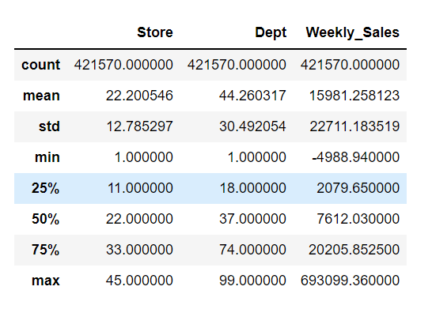
Data: Train
4
Store
Dept
Weekly_Sales
Date
IsHoliday
The store numbre
The department
numbre
Sales of every week
The date of one day in every week
If there a holiday in every week or not
2010
2011
2012
True
False
2
Notes:
Alors d’abord on a la Data ‘tarin’ où on trouve les features suivant: stores numbers, departement numbers, wekkly sales, dates de 2010 à 2012 basées sur les semaines, et finalement le featurs IsHoliday qui indique s ’il y a un jour férier cette seamine ou pas, on voit une description des features,

Slide 6
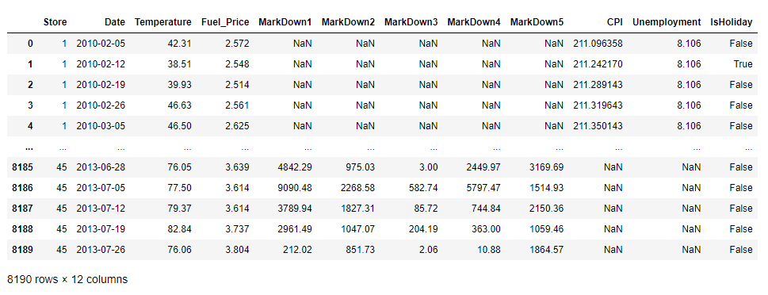
Data: Features
5
Store
Date
IsHoliday
Commune with data Train
2
Notes:
La data features qui contient aussi des colonnes communes avec le train data comme les dates les magasins et les holidays ,

Slide 7

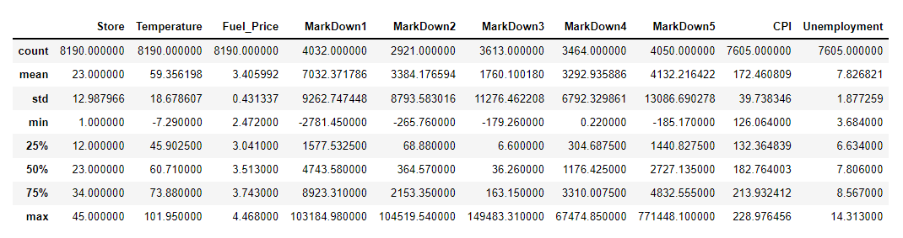
Data: Features
6
Temperature
Fuel_Price
MarkDown1-5
CPI
Unemployment
Average temperature in the region
Average temperature in the region
The unemployment rate
cost of fuel in the region
Consumer price index
2
Notes:
mais encore d’autres Macro-indicateurs comme le CPI (indice des prix à la consommation), le prix du carburant, la température et le chômage,
On voit aussi la description de cette data

Slide 8
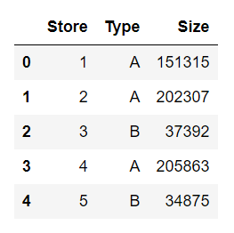
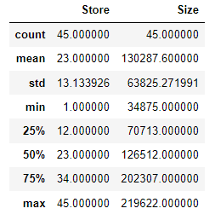
Data: Stores
7
Store
Type
Size
The store number
The type of store
The size of store
2
Notes:
Passons maintenant à la troisième dataset stores qui contient que 3 colonnes déterminant le magasin son type du magasin son size,

Slide 9
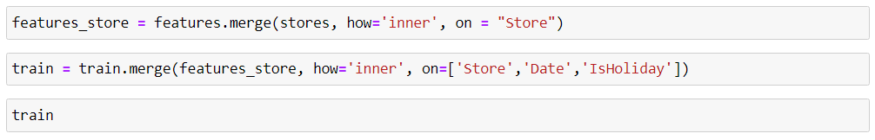

Merging datasets
to Train
8
Merging
Store
Dept
Date
Weekly_sales
IsHoliday
Temperature
Fuel_Price
MarkDown1-5
CPI
Unemployment
Type
Size
2
Notes:
Après l’importation des packages dont on aura besoin et des trois datasets, on va fusionner les trois data sur les differentes colonnes comune en intersection pour finir par avoir une seul dataset ‘Train’ qui contient toutes les collones des trois datasests.

Slide 10
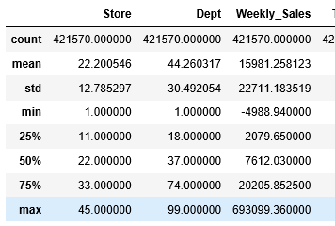
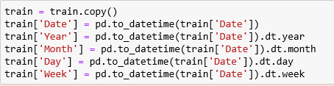
Data Description
9
Weekly_sales
Date
Weeks, Days and Years extraction
Negative values
2
Notes:
Après cette étape on utilise describe pour comprendre mieux le comportement des features et donc on remarques qu’il y a des valeurs négatives dans la collones weekly sales, et d’apres notre interpretation on suppose que ce sont des fautes de frappe , on decide donc de lmettre cette colonnes de ‘weekly_sales’ en valeur absolue,
On a aussi extrait les week les day et les years de la colonnes date pour les utiliser dans la visulation des données des données,

Slide 11
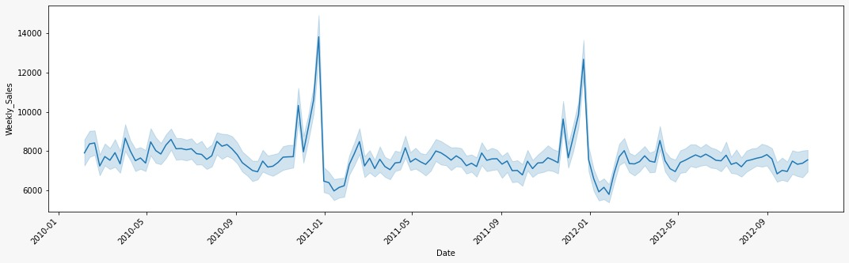
Evolution of sales by week
10
2
Notes:
Ici on visualise les sales time séries et on remarque qu’il y a une saisonnalité des ventes,

Slide 12
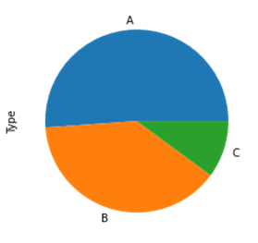
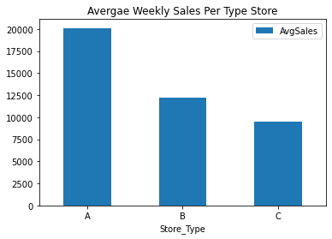
Average Weekly Sales Per Store Type
11
2
Notes:
Alors on passe maintenant à la visualisation des relations entre les différents features avec la variables target ‘weekly sales’ ansi on commence ici par la relation avec stores type en fait on peut voir ici le type A qui qui est le plus dominant et qui enregistre plus de ventes

Slide 13
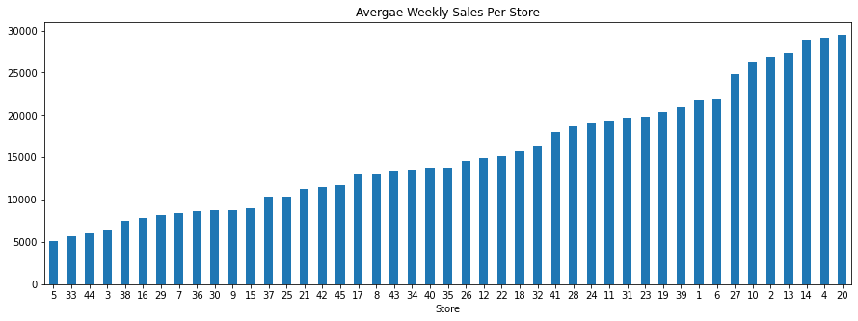
Average Weekly Sales Per Store
12
2
Notes:
Ici on a la moyenne des weekly sales pour chacun des magasins,
on voit que weekly sales varient considérablement entre les 45 stores et donc on peut dire que les weeekly sales dépendent fortement de la variable 'Store'.

Slide 14
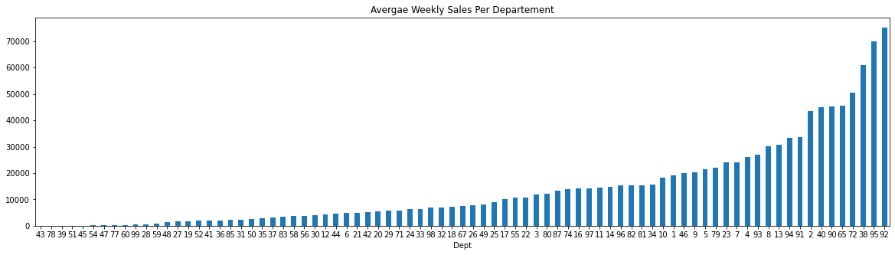
Average Weekly Sales Per Departement
13
2
Notes:
On visualise la moyenne des weekly sales par département, on peut remarquer aussi que Les sales varient "énormément" entre les différents départements, de sorte à dire que la variable "Dept" est également une caractéristique pertinente pour la prédiction

Slide 15
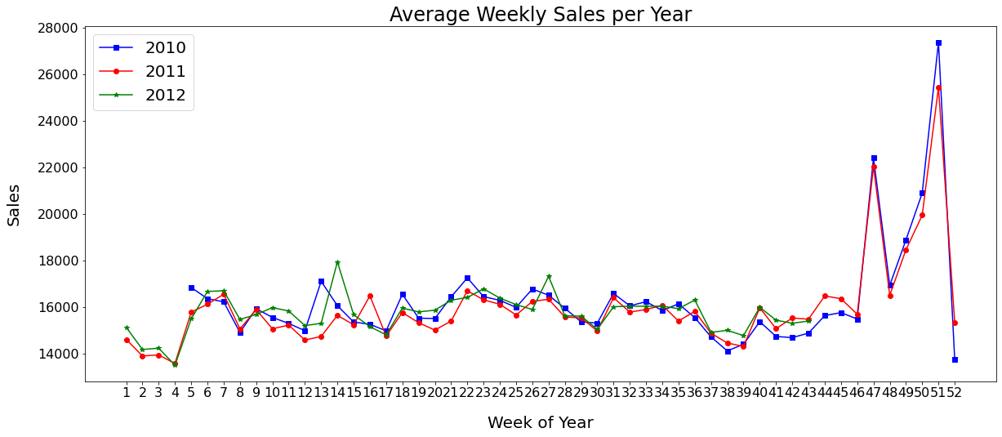
Average Weekly Sales per Year
14
2
Notes:
Ici, on voit l'évolution de Average Weekly_Sales au cours des semaines de trois années données,
Les weekly sales de Walmart conservent quasiment la même tendance sur les 3 années données.
Les Ventes les plus élevés sont enregistrés sur les semaines 47 et 51 ce qui correspond exactement à une semaine avant Noël et la semaine de vacances de Thanksgiving

Slide 16
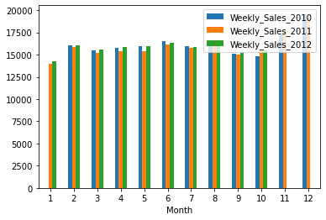
Average Weekly Sales per Year
15
2
Notes:
Le bar chart ci-contre montre la moyenne des ventes par mois,
Les weekly sales moyennes restent presque au même niveau de 15 000 pour les 3 années indiquées, à l'exception de novembre et décembre qui enregistrent un montant élevé de ventes tandis que janvier représente les ventes les plus faibles

Slide 17
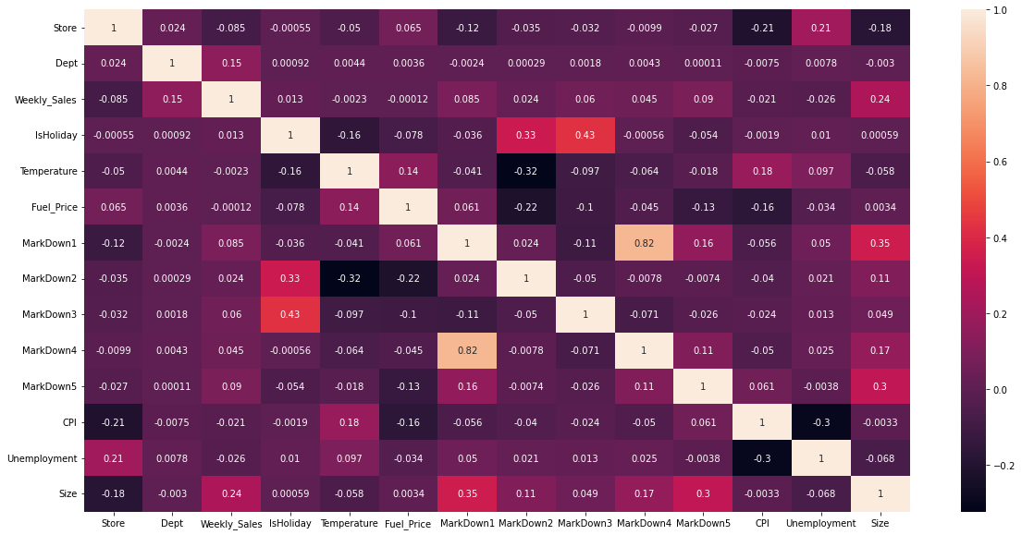
Correlation
16
2
Notes:
Afin d'explorer la multicoléniarité entre les features, nous utilisons la matrice de corrélation
On remarque qu’il y a une Corrélations très faibles entre le target « Ventes hebdomadaires » et la température, le prix du carburant, l'IPC, le chômage, ces colonnes peuvent être donc supprimées par la suite
• Il existe une corrélation modérée entre les weekly sales et chacune des caractéristiques store, dept et size.

Slide 18
Our goals
17
Predicting the department wide sales for each store
Department
Store
Weekly Sales
2
Notes:
Donc notre but principal et de prédire les ventes de chaque rayon dans chacun des magasins de walmart

Slide 19
18
Introduction
01
01
02
02
3- cleaning
03
Preprocessing
04
Machine learning modeling
05
Best model predection
06
Conclusion
07

Slide 20
Dealing with the outliers / missing values
19
Correlation with dependent variable
MarkDown
Unemployment
Fuel price
Temperature
Store
Dept
Weekly_Sales
CPI
Size
0.024
-0.026
0.00012
0.023
0.085
0.15
1
0.021
0.24
0
32114
0
69
0
0
35521
0
0
Outliers
3
Notes:
Après l’étude de multicolinéarite entre les differents features de la data, et cele des outliers qu’on vera par la suite, on résume ici le coéfficent de correlation de chaque feature avec la dependant variable ansi que son nombre d’outliers

Slide 21
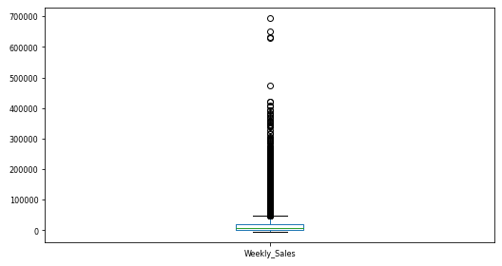
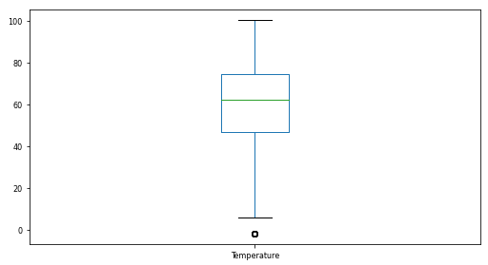
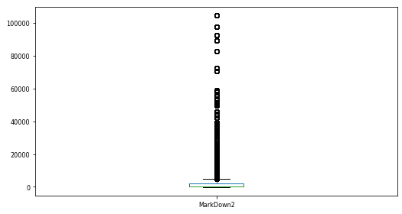
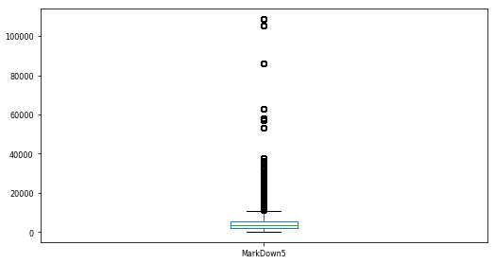
Dealing with the outliers
20
Weekly sales
Temperature
MarckDown i
Unemployment
3
Notes:
Voici des extraits des boxplots pour quelquesfeature, on remarque que lestous les colones des markdowns présentent bcp d’outliers ainsi quecertains macro-indicators

Slide 22
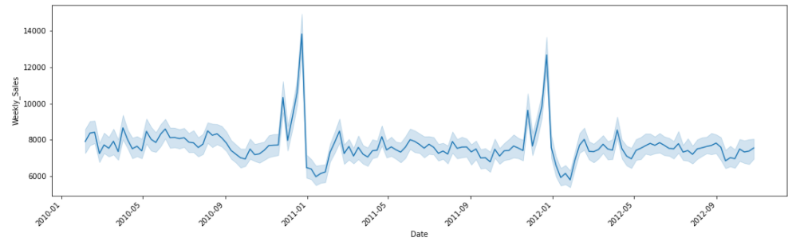
Dealing with the outliers
21
Weekly sales
3
Notes:
En prenant en consideration la non-corélation, la présence de bcp d’outlier et des missing values sur les collones: Markdowns de 1 à 5 ….. On decide de les supprimer

Slide 23
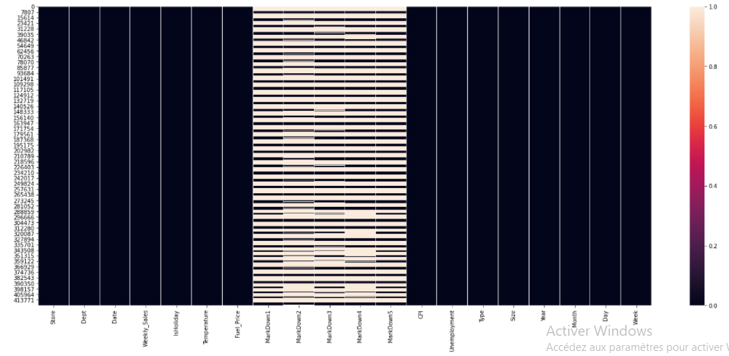
Missing values
22
3

Slide 24
Dealing with the outliers / missing values
23
MarkDown
Unemployment
Fuel price
Temperature
Store
Dept
Weekly_Sales
CPI
Size
0.024
-0.026
0.00012
0.023
0.085
0.15
1
0.021
0.24
0
32114
0
69
0
0
35521
0
0
3

Slide 25
24
Introduction
01
01
Exploratory data analysis
02
02
4- Preprocessing
03
04
Machine learning modeling
05
Best model predection
06
Conclusion
07

Slide 26
Categorical values
25
IsHoliday
Type
TRUE
FALSE
A
B
C
Correlation
0.013
-0.18
4

Slide 27
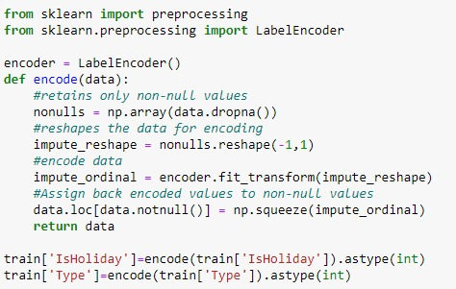
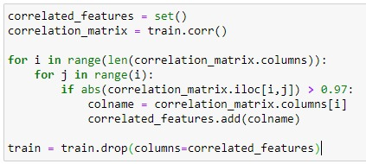
Encoding & correlation
26
Encoding :
Delete variables highly correlated :
4

Slide 28
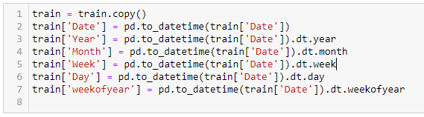
Creating new columns
27
Day
Week
Date
Month
Weekofyear
4

Slide 29
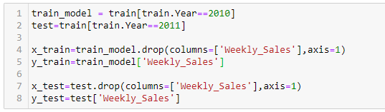
Splitting of the data
28
Test
Train
12-2011
12-2010
09-2012
01-2010
4

Slide 30
29
Introduction
01
01
02
Exploratory data analysis
02
5- Machine learning modeling
03
Cleaning
04
05
06
Best model predection
Conclusion
07

Slide 31
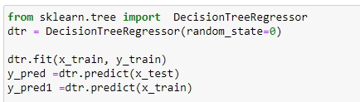

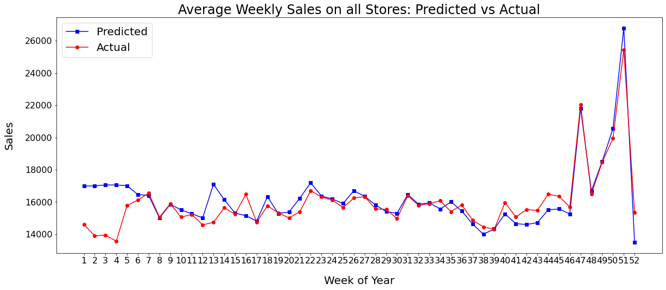
Decision Tree Regressor
30
Modele :
Score :
5

Slide 32
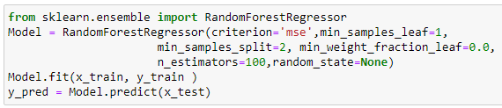

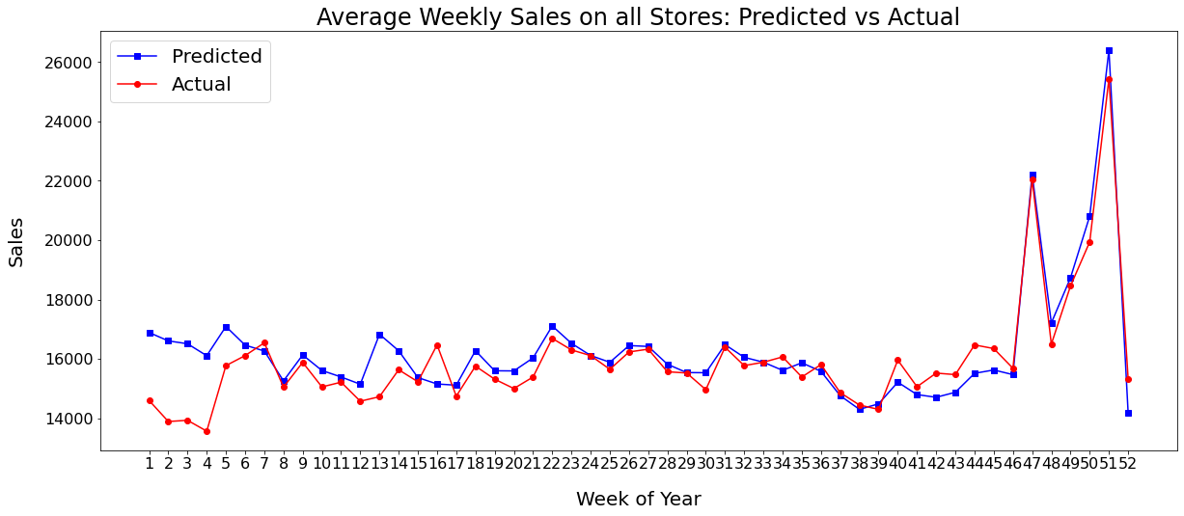
Random forest
31
Modele :
Score :
GridSearchCV :
5

Slide 33
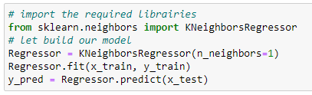

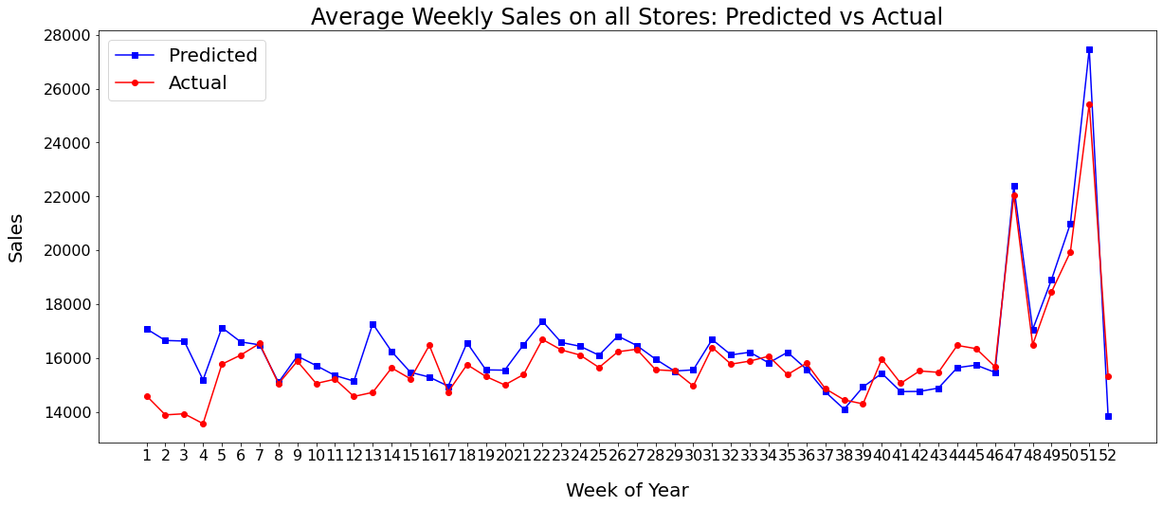
Kneighbors Regressor
32
Modele :
Score :
5

Slide 34
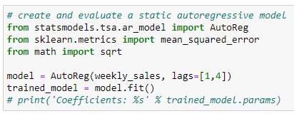
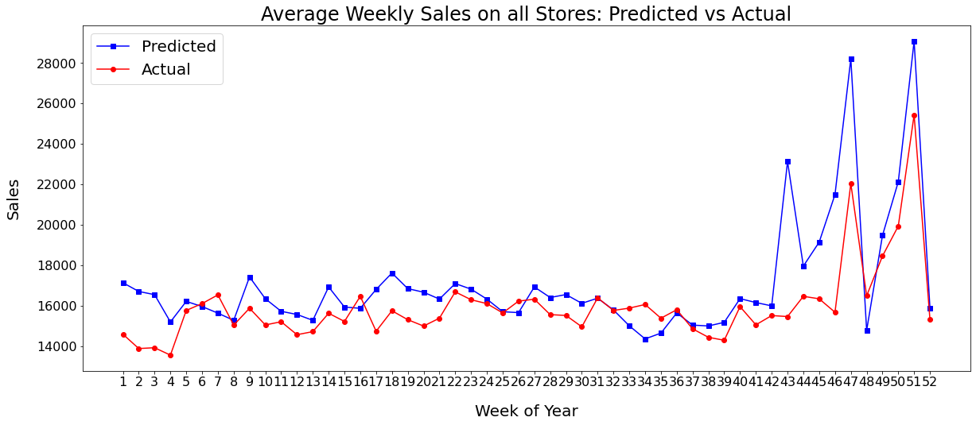
Time series
33
Modele :
5

Slide 35
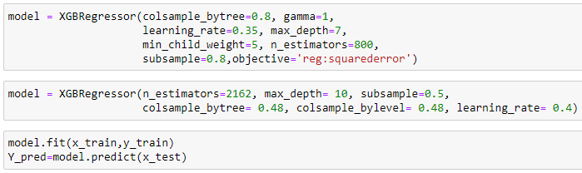

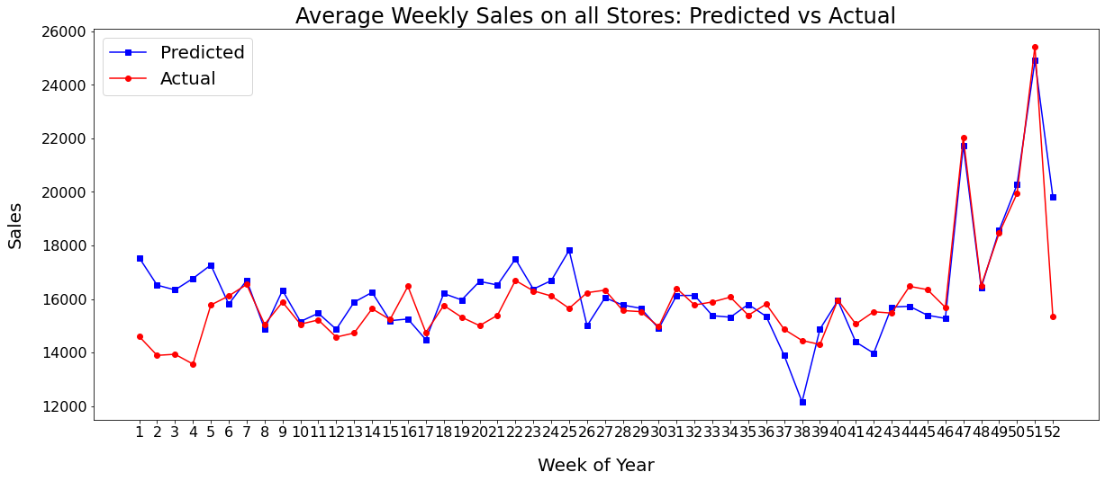
XGBOOST
34
Modele :
Score :
Optuna :
5

Slide 36
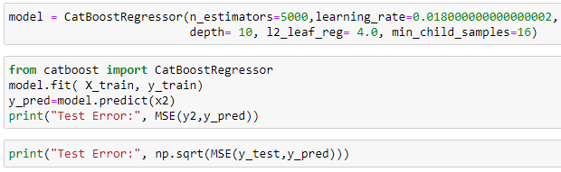

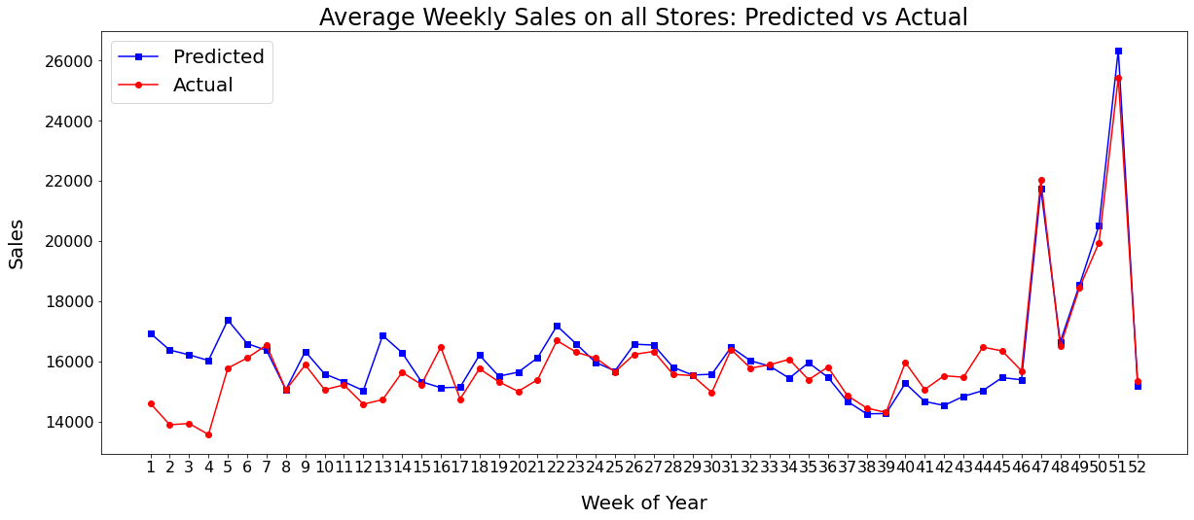
CATBOOST
35
Modele :
Score :
Optuna :
5

Slide 37
36
Introduction
01
01
02
Exploratory data analysis
02
6- Best model predection
03
Cleaning
04
05
06
Best model predection
Conclusion
07

Slide 38
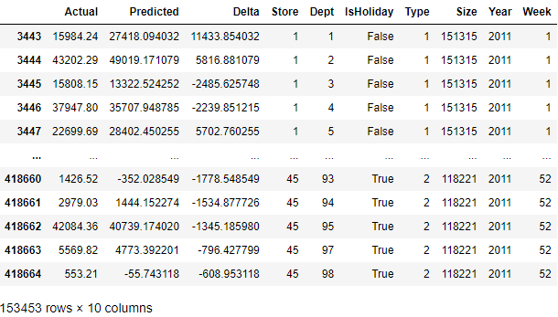
Best model: Random Forest
37
Score :
Prediction data
The department wide sales for each store
6

Slide 39
38
Introduction
01
01
Exploratory data analysis
02
02
7- INTERFACE
Cleaning
03
Conclusion
Preprocessing
04
Machine learning modeling
05
06
07

Slide 40
INTERFACE
6

Slide 41
thank you for
your
attention

